Slide 1
2019년
한국시각장애인복지관 사업 결과

Slide 2
재활자립팀 사업 결과

Slide 3
2019 재활자립팀 사업 운영 사항
1. 인력구성: 팀장 1명, 담당직원 3명(점자 1명, 보행 2명), 강사 1명
2. 사업 수: 10개 단위사업, 19개 세부프로그램
3. 사업영역: 재활훈련 영역 7개 단위사업
단기(맞춤식) 지도 영역 3개 단위사업
재활훈련 상담지원사업
재활훈련 사정사업
재활점자훈련사업
중도실명 시각장애인 보행훈련사업
일상생활훈련사업
재활훈련 사회활동사업
재활소양교육사업
재활훈련영역
시각장애인 대학생 캠퍼스보행사업
단기 코스 보행훈련 사업
찾아가는 단기보행훈련 캠프사업
단기(맞춤식) 지도영역

Slide 4
2019 재활자립팀 사업 운영 사항
4. 예산집행: 총 21, 061,080원(보조금 19,092,000원, 후원금 1,969,080원)
5. 실/연인원 목표 및 결과

Slide 5
2019 재활자립팀 중점 추진 사항
재활훈련 개별화 운영방식 확대
- 사회활동, 일상생활훈련 등 참여자의 욕구에 근거해
내용 선정 및 참여 기회 제공
- 특이점: 개별 경험활동 보다 함께 경험하고자 하는
욕구가 컸음(친밀감 형성에 따른 결과로 보임)
2. 단기적 점자, 보행훈련프로그램 마련
- 단기점자훈련 진행 (1~2월, 7~8월)
- 단기보행훈련캠프(미실시)
: 대상 대학 측으로부터 참여 학생 부재로
불가 통보 받음(캠퍼스보행 조사 당시 욕구 변화)
12명
실인원
151명
연인원

Slide 6
2019 재활자립팀 베스트운영 3개 단위사업
시각장애인 독립생활의 핵심사업
내관 및 방문보행지도 방식으로
운영의 효율성 증대
재활
보행훈련사업
재활
점자훈련사업
시각장애인 의사소통 역량강화의 핵심사업
사회생활 및 지지체계 형성 효과
시각장애대학생 자퇴 원인 중 하나인 보행(이동)문제에 2006년 시각기관들 중 처음으로 개입한 경쟁력 있는 사업
삼성안내견학교(삼성화재)에서 예산지원을 먼저 제시했던 사업이자, 대학 기관들과의 관계형성 매개체 역할
시각장애대학생
캠퍼스보행

Slide 7
2019 중도실명 시각장애인 보행훈련사업
1. 목적: 중도실명에 따른 시각적 제약으로 이동에 불편이 있는 시각장애인에게 흰지팡이
보행법의 체계적인 훈련프로그램을 제공하여 개별 단독보행이 가능하도록 함.
2. 목표: 실인원 10명, 연인원 162명
보행역량강화(보행감각활용 방법 및 흰지팡이 기술 습득, 단독보행 자신감)
3. 사업내용
1) 프로그램 구성
1:1 개별지도
(내관/가정방문 선택)
약 4개월 1주일 2회
오전 2시간, 오후 3시간
(주 횟수 및 시간은 개별환경에
따라 변동가능)
시간
보행이론, 실내보행, 주택가보행, 대중교통훈련, 번화가보행
형태
내용

Slide 8
2019 중도실명 시각장애인 보행훈련사업
4. 프로그램 내용
1) 보행이론: 보행의 정의 및 역사, 목적, 종류, 오리엔테이션 방법에 대한 설명
2) 실내보행: 자기보호법(상하단보호), 실내탐색, 안내보행에 대한 장〮단점, 자세 등에
대한 설명과 실습
3) 주택가보행: 흰지팡이 사용에 대한 개념 이해 및 주택가의 여러 환경과 상황하에서의
다양한 흰지팡이 기법 실습
4) 대중교통이용: 흰지팡이 기법을 활용한 지하철, 버스 등 대중교통이용 실습
5) 번화가 보행: 복잡한 번화가에서의 흰지팡이 기법을 활용한 보행 실습

Slide 9
2019 중도실명 시각장애인 보행훈련사업
5. 진행과정
접수상담(내관/전화) | 보행훈련 희망자에 대한 접수상담 또는 타기관 의뢰접수 * 접수상담창구를 통한 연계의 경우 바로 재활사정 진행 가능
재활사정 | 보행훈련 사정지를 통한 이용자 보행욕구 확인 및 보행환경, 감각 등 파악
재활계획회의 | 재활훈련교사 전체회의 진행(보행사정 결과 공유 및 계획 수준 논의)
개별화계획 | 재활계획 논의 결과를 토대로 개별화 계획 수립 확정
개입 | 보행훈련 진행
평가 | 1차 초기 평가, 2차 중간평가, 3차 종결평가 진행 (훈련기간 및 목표수준에 따라 1차 초기평가, 2차 종결평가만으로 진행 가능)
종결 | 종결평가에 따라 목표달성 또는 이용자 의사 등에 따라 훈련 종결
사후지도 | 훈련 이수자 향후 필요 여부에 따라 보충 지도 진행

Slide 10
2019 중도실명 시각장애인 보행훈련사업
6. 2019년도 운영결과
1) 대상 : 서울시 거주자로 훈련을 희망하는 시각장애시각장애인
(서울시 외곽 거주자도 통학 가능시 가능)
2) 운영기간: 2019. 3. 12 ~ 12.6
3) 운영방법: 주 2회 오전 2시간, 오후 3시간(개인별 상황에 따라 탄력적 운영)
내관 및 가정방문
4) 담당자: 보행지도사 3명(1:1 개별지도)
5) 훈련비 지출: 총 644,000원
6) 사업실적: 실인원 17명(170%), 연인원 221명(136%)
보행역량강화에 대한 만족도(85.9% 만족이상)

Slide 11
2019 중도실명 시각장애인 보행훈련사업
7) 담당자 총평
개별욕구를 기반으로 한 체계적인 훈련프로그램 제공으로 대부분의 보행훈련생이 훈련초반에 비해 단독보행능력향상으로 자신감이 상승됨.
훈련기간 중에도 개인사정 및 욕구변화에 따른 목표를 수정하고 종결할 수 있도록 하여 보행훈련 참여에 대한 부담감을 최소화하였음.(저시력자의 경우 보행훈련의 필요성을 느끼고 참여하고 있으나, 일반 대중에게 자신의 장애를 나타내는 것에 대한 부담감을 가지고 있음.)
개별능력 및 욕구에 따라 반복훈련 또는 필요로 하는 곳이 있을시 집중 훈련하여 훈련의 성과를 높였다고 평가함.
버스이용훈련 시 강동구 관내에 위치한 00승합(주)와의 전화 협의를 통해 버스이용 훈련을 할 수 있도록 하여 훈련의 성과를 높일 수 있었다고 평가함.

Slide 12
2019 재활 점자훈련사업
1. 목적: 점자를 알지 못하거나 정확하게 활용할 수 없는 시각장애인들이 점자를 읽고
쓰는 법을 체계적으로 교육받음으로써 점자인쇄물 또는 점자정보단말기 등을
학습, 업무, 여가생활에서 적극적으로 활용할 수 있도록 함
2. 목표: 실인원 22명, 연인원 742명
일반점자책의 내용을 파악할 수 있는 수준으로 읽을 수 있음
(32칸 17행 오독 10개 이하로 읽기)
자신의 생각을 점자 쓰기 규칙에 맞추어 쓸 수 있음
(예문 오기 10개 이하로 쓰기)
3. 사업내용
1) 프로그램 구성
점자훈련
개별 목표 수립
그룹 지도
(내관)
약 4개월, 월~금
1회 5시간
(개별 일정에 따라 상이)
시간
점자 기초 감각훈련, 한글점자, 영어점자 등
세부사업명
형태
내용

Slide 13
2019 재활 점자훈련사업
단기점자훈련
개별 목표 수립
그룹 지도
(내관)
1~2월, 7~8월
월~금 1회 5시간
(개별 일정에 따라 상이)
시간
점자 기초, 한글점자, 영어점자 등
(개별 욕구에 따라 내용 진행)
세부사업명
형태
내용
점자사후지도
개별 지도
(내관)
사후지도 계획 일정에 따라 결정
시간
개별 욕구 상태에 따라 내용 선정 진행.
세부사업명
형태
내용

Slide 14
2019 재활 점자훈련사업
5. 진행과정
접수상담(내관/전화) | 점자훈련 희망자에 대한 접수상담 또는 타기관 의뢰접수 * 접수상담창구를 통한 연계의 경우 바로 재활사정 진행 가능
재활사정 | 점자훈련 사정지를 통한 이용자 욕구 확인 및 점자 감각 등 파악
재활계획회의 | 재활훈련교사 전체회의 진행(점자사정 결과 공유 및 계획 수준 논의)
개별화계획 | 재활계획 논의 결과를 토대로 개별화 계획 수립 확정
개입 | 점자훈련 진행
평가 | 1차 초기 평가, 2차 중간평가, 3차 종결평가 진행 (훈련기간 및 목표수준에 따라 1차 초기평가, 2차 종결평가만으로 진행 가능)
종결 | 종결평가에 따라 목표달성 또는 이용자 의사 등에 따라 훈련 종결
사후지도 | 훈련 이수자 향후 필요 여부에 따라 점자 보충 지도 진행

Slide 15
2019 재활 점자훈련사업
6. 2019년도 운영결과
1) 대상 : 서울시 및 서울 인근 거주 시각장애인
(강동구 중증 7명, 경증 7명, 서울시 중증 1명, 서울시 외 6명)
2) 운영기간: 점자훈련 2019. 3. 2 ~ 12.30
단기점자 2019. 1.7 ~ 2. 28, 7. 9 ~ 8. 21
3) 운영방법: 내관 그룹별 지도
4) 담당자: 점자지도 교사 및 강사 2명
5) 훈련비 지출: 총 16,140,900원
6) 사업실적: 실인원 22명(100%), 연인원 871명(117%)
32칸 17행 오독 10개 이하로 읽기(22명중 18명 달성)
예문 오기 10개 이하로 쓰기(22명중 15명 달성)

Slide 16
2019 재활 점자훈련사업
7) 담당자 총평
교육일정을 훈련생 모두에게 동일하게 적용하였으며 개별목표 미달성시 재사정을 통하여 2차로 교육을 실시한 결과 훈련의 성실성과 집중력을 높이는데 조금 도움이 되었음.
훈련생들의 연령이 전반적으로 50대를 넘고 있어 대부분의 훈련생들이 개별목표에 도달하기까지 초기계획보다 오래 걸렸음.
다양한 난이도의 교재를 제작하고 보급하여 점자학습의 어려움과 스트레스를 조금 줄이는 효과가 있었음.
단기점자와 재활점자훈련생의 경우 수준차이가 있기 때문에 설명이 많이 들어가는 한소네 교육 같은 경우 분반을 하여 교육을 진행하는 것을 고려하고자 함.

Slide 17
2019 시각장애대학생 캠퍼스보행사업
목적: 신입시각장애대학생들이 캠퍼스보행을 통해 입학대학의 새로운 보행환경을
사전 파악 및 숙지하여 효율적인 대학생활 참여와 단독보행역량을 강화하는데
있음.
2. 목표: 실인원 25명, 연인원 32명
캠퍼스내 단독보행 역량 강화(오리엔테이션 형성, 목적지 찾아가기 단독보행)
3. 사업내용
1) 프로그램 구성
1:1 개별지도
저시력 학생의 경우 1:다수 가능
전맹 2일, 저시력 1일
1회 5시간 범위에서 탄력적으로
진행
시간
캠퍼스내 주요 시설 환경정보 및 찾아가기 코스 보행(강의실, 기숙사, 식당, 장애학생지원센터 등 이용자가 필요로 하는 시설)
형태
내용

Slide 18
2019 시각장애대학생 캠퍼스보행사업
4. 진행과정
신청접수/욕구파악 | 캠퍼스보행 희망자에 대한 신청 접수 및 희망 코스 욕구 파악 (기본적 인적사항 및 입학 대학, 희망 보행코스 파악)
일정 협의 및 조정 | 접수를 토대로 방문 가능 일정 조율
개입 | 현장 방문 보행 지도
평가(일지작성)/종결 | 희망 목적지 찾아가기 단독보행 가능 여부 판단 및 진행일지 작성
사후지도 | 차후 코스 변경시 추가 접수 진행

Slide 19
2019 시각장애대학생 캠퍼스보행사업
5. 2019년도 운영결과
1) 대상 : 시각장애대학생
2) 운영기간: 2019. 1. 17 ~ 3.2(추가 진행 9.20-23)
3) 운영방법: 전맹 2일, 저시력 1일 기본으로 탄력적으로 진행
1:1 개별지도
4) 투입인력: 재활자립팀 보행지도담당 3명외 보행지도사 자격 취득 타팀 직원 2명
5) 예산지출: 총 1,657,080원
구분 |  | 실인원 | 연인원
 |  | 명 | 명
참여 일수 | 1일 | 4 | 4
 | 2일 | 15 | 30
 | 합계 | 18 | 34

Slide 20
2019 시각장애대학생 캠퍼스보행사업
6) 사업실적: 실인원 19명(76%), 연인원 34명(106%) , 총 12개 대학
캠퍼스내 단독보행 역량강화에 대한 만족도(100%)
- 보행코스 시각화 및 오리엔테이션이 가능
- 보행코스 반복연습을 통한 보행환경 친숙
- 보행환경 숙지로 단독보행 자신감 상승
캠퍼스보행 전반적인 만족도 96.6%
운영 시기 | 운영 기간 | 전문성 | 내용 | 도움 정도 | 전반적 만족도 | 지속 운영 | 평 균
98.61 | 90.28 | 94.44 | 97.22 | 98.61 | 97.22 | 100 | 96.63

Slide 21
2019 시각장애대학생 캠퍼스보행사업
7) 담당자 총평
캠퍼스보행 프로그램에 참여한 학생들은 대학생활 초반에 느낄 수 있는 부담감을 해소하고, 캠퍼스 내에서의 개별 단독보행 능력 강화로 자존감 및 자신감 상승에 도움이 되었다고 평가함.
올해는 특히 일반고 출신 학생이 6명이나 되었는데 모두 저시력 학생으로 흰 지팡이를 사용하지 않아 학생의 시력정도 및 단독보행능력에 맞게 진행하여 원활한 서비스제공으로 만족도를 높였다고 평가함.
보행오리엔테이션 뿐만 아니라 대학생활과 관련한 다양한 정보 제공은 기관 및 보행교사의 신뢰성을 높일 수 있었다고 평가함.
추가적인 욕구발생 시 서비스 제공 가능 범위 내에서 욕구해결이 가능하도록 현재와 같이 지속적인 운영을 통해 지원할 필요가 있다고 평가 함.

Slide 22
2019 시각장애대학생 캠퍼스보행사업
관내 타 팀 2명의 보행지도사 자격보유자의 활용을 통한 인력지원 협력이 있었는데, 전년도 개선방안으로 제시한 내용이 반영되어 1:1전문적 서비스를 원활하게 제공 할 수 있었다고 평가함. 따라서 향후 지속적으로 협력유지 할 수 있도록 관차원의 배려가 필요함.
캠퍼스보행 시 보행교사는 시각장애학생의 옹호자 역할을 수행하여, 캠퍼스보행 인지도 및 신뢰성 향상에 이바지 할 수 있었다고 평가 함.

Slide 23
2019 재활자립팀 기억에 남는 사례, 어려웠던 사례
1. 타기관에서 보행훈련을 받은 훈련생 보행훈련 진행 사례
1) 개입: 타기관 재활훈련 후 재신청하여 참여한 사례임.
당시 단독보행 의지도 부족했지만, 해당 기관의 보행훈련 과정이 적어 재신청.
2) 결과: 총 59시간 훈련 진행
상일역 코스(주변 재건축)를 제외한 보행훈련 전과정 수행 완료.
적극적인 보행 의지와 자신감 상승(활동지원인 없이도 대중교통 가능 생각)
* 특별사항: 강동 00버스 회사의 버스훈련을 위해 버스차량 제공, 이러한 모습에
깊은 감동을 받아 버스회사와 복지관에 감사를 표현함.
* 본 훈련생은 이후 자신이 아는 또다른 시각장애인들에게 본 기관을 소개하였고,
내년에 본 기관 재활훈련에 참여토록 안내함.
* 사후지도 계획: 상일역 - 복지관코스 진행 예정

Slide 24
2019 재활자립팀 기억에 남는 사례, 어려웠던 사례
2. 하반기(8월말~11월말) 정규 훈련 끝 시점에서 보행훈련을 단기적으로 진행한 사례
1) 개입: 금년에 보행훈련을 받아야 하는 사례로, 정규훈련 종료 1달을 남기고 참여함.
회사 근무형태 변화로 꼭 금년에 보행을 배워야 하는 상황이었음.
보행 가능일에 훈련시간 1회 2시간 정도였음.
계획목표: 흰지팡이 주택가 보행 수준, 총 12회 1회당 2시간 정도에서 실시 계획.
겨울철 날씨 관계로 실외보행 우선실시. 훈련 끝 시점에서 실내보행 계획.
2) 결과: 총 17. 5시간 훈련 진행
당초 주택가보행 수준을 넘어 생활 속 편의시설 이용 과정 지도(보행감각이 좋음)
보행에 대한 자신감 상승(개인역량 및 의지 결과)
훈련 시간의 부족으로 다양한 경험과 반복을 통한 체득화 부족
(본인, 교사 모두 인식).
지도 단계의 변화로 의사소통 및 기본 자세 이해에 문제 발생.
(전 단계 내용을 병행해야 하는 상황 발생)
* 사후지도 계획: 보충지도 예정임. 보충지도시 총 훈련시간은 23.5시간이 될 예정.

Slide 25
스포츠여가팀 사업 결과

Slide 26
2019년 스포츠여가팀 베스트 사업
건강멘토링
건강걷기활동
여성수중운동교실
재가장애인 방문형 찾아가는 서비스.
시각장애인들의 야외활동 추진사업.
상대적 약자인 여성 시작장애인 대상의 수중활동.
내관이 불가한 장애인을 대상으로 한 프로그램 제공 사업.
지역사회 연계를 통한 다양한 자원봉사 자원활용.
외부 지원사업으로 시범적 운영.
스포츠여가팀

Slide 27
2019년 재가시각장애인 <건강멘토링>
프로그램 목적 및 목표
목적 및 목표
  ▶ 운동량이 부족한 재가시가장애인을 위한 찾아가는 서비스를 통해 맞춤 운동처방 및 밀착형 지도로 체력향상과 건강관리.
사 업 내 용
  1. 대사증후군(당뇨, 고지혈증 등) 조절을 위한 운동
  2. 체력향상을 위한 운동
  3. 체지방 감량을 위한 운동
  4. 자세교정을 위한 교정운동
스포츠여가팀

Slide 28
2019년 재가시각장애인 <건강멘토링>
프로그램 개요
사업개요
  ▶운영기간 : 2019년 1월 ~ 11월
    전반기 : 26주(1월 21일 ~ 7월 19일)
    후반기 : 13주(8월 19일 ~ 11월 15일)
  ▶운영시간 : 월~금 09:00~13:00
  ▶장 소 : 각 이용자 가정 등
  ▶대 상 : 등록시각장애인 성인 남·여
    경제활동으로 기관이용이 어려운 자, 독립보행이 가능한 자
  ▶이용료 : 연 1인당 2만원
스포츠여가팀

Slide 29
2019년 재가시각장애인 <건강멘토링>
프 로 그 램 운 영 과 정
유선접수
가정방문상담
대상자 선정
1차 측정
중간점검
(상반기 평가, 결과보고)
2차 측정
운동지도
개별 지도계획 수립
운동지도
3차 측정
개별 지도 평가
종결
(총 평가, 결과보고)
스포츠여가팀

Slide 30
2019년 재가시각장애인 <건강멘토링>
프로그램 운영결과
운영결과
  ▶실인원 : 15명 / 12명(125%) 달성.
  ▶연인원 : 360명 / 395명(91.14%) 달성.
  ▶만족도 설문조사 결과 98.26% 만족.
  ▶연간 프로그램 참여기회 제공 대비 참여율 82%
  ▶ 기타 사항
  운동지도 종료 후 사후관리 차원의 운동교구 전달 및 방문점검 실시.
스포츠여가팀

Slide 31
2019년 재가시각장애인 <건강멘토링> 총평
1. 운동 목표 설정 시 이용자와 상호 협의하에 실현가능한 범위 내의 목표설정으로 운동에 대한 동기부여가 강화됨. 2. 사후관리 차원의 방문점검 실시로 휴식기에 저하되는 체력 및 건강상태를 유지하는데 도움이 됨. 3. 개인 사정으로 중도 종결자가 발생되어 아쉬움. 4. 스스로 운동할 수 있는 방법을 제시하여 주1회 지도 외 개별 운동이 가능해져 능동적인 건강관리가 진행됨.
스포츠여가팀

Slide 32
2019년 건강교실 <건강걷기활동>
프로그램 목적 및 목표
목적
  ▶ 건기라는 신체활동을 통해 시각장애인의 건강을 유지하고 다양한 야외활동을 통해 활력소를 얻는 기회를 갖도록 함.
목표
  ▶ 외출욕구가 있는 재가시각장애인에게 건강유지를 위한 걷기의 기회를 제공(매회 만보이상 걷기 실시)
  ▶ 걷기활동을 통해 스트레스해소
  ▶ 실인원 15명, 연인원 150명
스포츠여가팀

Slide 33
2019년 건강교실 <건강걷기활동>
프로그램 개요
사업개요
  ▶운영기간 : 2019년 3월 ~ 11월
    전반기 : 8회(3월 8일 ~ 6월 21일)
    후반기 : 6회(9월 6일 ~ 11월 21일)
  ▶운영시간 : 월 2회 14:00~17:00, 격주 금, 3시간
  ▶장 소 : 고덕천, 성내천, 올림픽공원, 서울숲 등
  ▶대 상 : 등록시각장애인 성인 남·여
스포츠여가팀

Slide 34
2019년 건강교실 <건강걷기활동>
프 로 그 램 운 영 과 정
홍 보
자원봉사자
모집
접 수
평가 및 종료
간담회
진 행

Slide 35
2019년 건강교실 <건강걷기활동>
프로그램 운영결과
프로그램 운영결과
  총 14회(3월~11월)운영
  상반기 8회(3월~6월) / 하반기 6회(9월~11월)
  인원: 실인원 19명(126%), 연인원 150명(100%)
  건강걷기활동의 기회제공에 대하여 대부분의 이용자들은 만족하여, 사업프로그램에 맞게 운영하였다고 볼 수 있음.
스포츠여가팀

Slide 36
2019년 건강교실 <건강걷기활동>
목표 및 운영대비
달성 평가 내용
1
건강유지를 위한 걷기의 기회 제공
고덕천, 성내천, 올림픽공원, 서울숲, 어린이대공원을 이용하여 이용자들에게 건강유지를 위한 걷기 기회를 제공.
(만족도 조사결과 “그렇다” 응답 100%)
2
걷기활동을 통해 스트레스 감소
걷기활동을 통해 스트레스를 해소하였다 에 대한 만족도조사결과 “그렇다”응답 98.6%로 조사됨.
3
서비스제공 목표량
참여자 실인원 19명(126%), 연인원 150명(100%)

Slide 37
2019년 건강교실 <건강걷기활동> 총평
자원봉사자 모집과정에서 지역의 물적, 인적 자원등을 적극 활용할 필요성이 대두됨. 2. 장애인과 비장애인이 1:1로 짝이 돼 움직임으로써 장애인에게는 자연향유의 기회를, 비장애인에게는 장애이해와 인식개선의 기회를 제공할 수 있었음. 지역사회자원을 적극 활용함으로써 장애인이 지역사회에 자연스럽게 동화 될 수 있는 계기를 마련함. 3. 장애인들에게 공동체 정신과 자신감, 성취감을 느낄 수 있게 하고 활력을 제공하였다고봄.
스포츠여가팀

Slide 38
2019년 여성수중운동교실 <생존수영>
프로그램 목적 및 목표
목적
  ▶ 생존수영교육을 통한 물에 대한 적응력 향상 및 자기생명 보호 능력 함양.
목표
  ▶ 물에서 살아남을 수 있는 방법을 알고 있음(3가지)
  - 도구사용법(구명조끼 착용법, PET병 사용법, 바지사용법)
  ▶ 수중응급상황 시 대처요령을 알고 있음(2가지)
  - 익수자 발생 시 대처법, 심폐소생술 익히기
  ▶ 실인원 6명, 연인원 84명
스포츠여가팀

Slide 39
2019년 여성수중운동교실 <생존수영>
프로그램 개요
사업개요
  ▶운영기간 : 2019년 4월 ~ 9월
  ▶운영시간 : 주 1회 13:30~14:30(수), 1시간
  ▶장 소 : 고덕사회체육센터 수영장
  ▶대 상 : 등록여성시각장애인 6명
스포츠여가팀

Slide 40
2019년 여성수중운동교실 <생존수영>
프 로 그 램 운 영 과 정
홍보
접수
진행
평가

Slide 41
2019년 여성수중운동교실 <생존수영>
프로그램 운영결과
프로그램 운영결과
  운영일정: 3월~9월
  추진실적: 총 20회 진행
  생존수영을 통해 물에 대한 적응력을 키우고 비상시 자기생명을 보호하는 능력 향상.
스포츠여가팀

Slide 42
2019년 여성수중운동교실 <생존수영>
목표 및 운영대비
달성 평가 내용
1
물에서 살아남을 수 있는 방법을 알고 있음(3가지 이상)
도구사용법(구명조끼 착용법, PET병 사용법, 바지사용법)
2
수중응급상황 시 대처요령을 알고 있음(2가지)
익수자 발생 시 대처법 심폐소생술 익히기
3
(생존수영)물에 대한 적응력을 키우고 비상시 자기생명을 보호하는 능력 향상

Slide 43
2019년 여성수중운동교실 <생존수영> 총평
프로그램을 참여한 이용자 모두 물에 대한 공포심을 없애고, 자신감이 향상됨. 응급상황에 대처하는 방법과 그 상황의 발생 원인을 알게 되므로 사고나 질병을 적극적으로 예방할 수 있는 능력을 갖게 됨. 일상생활에서도 안전에 대한 높은 의식을 갖게 되어 항상 자신과 다른 사람의 안전에 관심을 갖고 대비하게 됨.
스포츠여가팀

Slide 44
지역사회팀 사업 결과

Slide 45
<중점추진사항 운영 결과 Ⅰ>
계획 | 지역사회 네트워크 및 조직화 운영 방식 확대
결과 | 지역사회 네트워크 회의 참석 18건 - 신규 발굴을 위한 지역사회보장협의체 사례회의 확대 참석 지역사회 네트워크 연계 협조 21건 - 후원물품 및 이벤트 정보 공유 등 다양한 협조 활동 진행 지역 주민 자조 모임 참석 3건 - 고덕유치원 학부모 운영위원회, 상일동 통장협의회, 복지관 자원봉사자 자조 모임 참석 - 지속적인 관계 형성과 복지관 주관 모임 기회 마련 필요

Slide 46
<중점추진사항 운영 결과 Ⅱ>
계획 | 서울형 평가 대비 사례관리 사업 진행
결과 | 현재 사례관리 대상자 5case 진행 (개입 4, 사후관리 1) - 복지관 내부 자원, 유관기관 외부 자원 연계 외에도 현금, 물품 등 지역 주민의 개인 결연 후원 연계로 대상자 증가 2017년~2019년 총 10case 개입 - 서울형 평가 기준(10case) 달성 기존 사례관리 대상자의 지속적인 연계 개입과 신규 대상자 발굴을 위해 지역사회 네트워크 활동 단계적 확대 필요

Slide 47
<베스트 운영 단위사업 Ⅰ>
사업 | 사유
지역사회 네트워크 조직화 | 지역사회 유관기관과의 관계 형성 및 유지 단순 회의 참석 외에도 일반 지역 주민을 위한 자원 연계 및 정보 제공 등 협조 활동 진행 사례관리 및 재가관리 사업에 네트워크 자원을 활용하여 연계 개입함으로써 시각장애인 개별 맞춤 지원 진행

Slide 48
<베스트 운영 단위사업 Ⅱ>
사업 | 사유
후원 개발 및 관리 | 후원 업체 직접 방문 협의, 크라우드 펀딩, 외부자원연계 등 다양하고 적극적인 방법으로 후원 개발을 진행하여 전년도 대비 건수 143% 상승 효과 달성 후원 대장 관리 및 재고 현황 공유 등 체계적인 관리 진행

Slide 49
<베스트 운영 단위사업 Ⅲ>
사업 | 사유
개인위생지원 (이미용서비스) | 이용자 스스로 이용료에 대한 인상을 건의하는 등 사업에 대한 다양한 의견 적극적 제시 연초에 자원봉사자 수급의 어려움이 있었지만 전문 봉사자 수급이 안정화 되면서 이용자들의 만족도 대폭 상승

Slide 50
<사업 중 기억에 남는 사례>
사업 | 사례
사례관리 (개별 자원 연계 개입) | 지역사회 네트워크를 통해 척추협착증 소견이 있는 저소득 대상자에게 검사비 지원 사업 연계
후원배분 (나눔가게 네트워크) | 나눔가게 네트워크 캠페인 활동을 통해 지역 내 후원 업체 발굴
가족기능지원 (장애인돌봄가족휴가제) | 가족 모두 시각장애인으로 구성된 대상 가정이 사업 서류 제출 업무에 스스로 하고자 하는 자립 의지 표현

Slide 51
정보문화팀 사업 결과

Slide 52
2019년 중점 사업
정보문화팀
중점사업
TTS도서 1주 서비스
소리영화 증편 제작
추진결과
ARS용 음성엔진 교체
화면해설 외화제작
애로점
TTS전용 엔진 필요
외화제작비 90만원
재택 봉사자 개발
독서토론 문화 반영
온라인 홍보 강화
홈레코딩 교육, 확보
무비&토크(신설)
온라인 웹서버,
방화벽 교체
봉사자 다양화 및
지속성

Slide 53
2019년 베스트 단위사업
정보문화팀
최신영화와 외화 영화 빠른 보급
화면해설 소리영화(외화)
학교방문 독서지도
다양한 장르 독서 흥미 유발
찾아가는 MBC동화구연
이용자 중심의 편리한 독서환경
모바일 소리책

Slide 54
2019년 기억에 남는 사례
정보문화팀
우리은행/
삼성 나눔과 꿈 후원
소리책 서버/
녹음장비 교체
도서관 도서 폐기
서가정리
녹음봉사자
외부시상

Slide 55
생활지원팀 사업결과
Notes:
여기에 슬라이드 노트의 내용을 입력하십시오.

Slide 56
중점 추진사항 운영 결과
안테나식 흰지팡이 손잡이 변경
  스펀지 재질의 손잡이로 변경 제작
안테나식 흰지팡이 내구성 증대
- 스토퍼 두께를 0.15mm 에서 0.25로 변경
- 내붓싱 수정을 위한 금형 제작 검토중
Notes:
이 슬라이드에서의 각 장에 대한 설명은 간단해야 합니다.

Slide 57
중점 추진사항 운영결과
국내외 시각장애인 특성화 용구 조사 보급 확대
- 미국 Sunu사 초음파 거리감지기, Noir사 선글라스
- 영국 Goalfix사 골볼 아이셰이드
상품정보안내 방법 다양성 추구
- 문자, 음성, 메일, 카카오톡(총 251명)
국내외 용구 정보 홍보 확대
- 전동식 점자 타자기, 금속점관, 초음파 거리 감지 안경, 체중계 등 국내외의 다양한 용구 정보 제공
Notes:
목표 예
이 교육이 끝나면 다음 작업을 수행할 수 있습니다.
팀 웹 서버에 파일 저장
팀 웹 서버의 다른 장소로 파일 이동
팀 웹 서버의 파일 공유

Slide 58
베스트 운영 단위사업
생활용구 제작
-안테나식 흰지팡이 내구성 증대
스토퍼 부품 위치와 두께 변경으로 내구성 증가
상품정보 안내서비스 다양화
- 문자, 음성외에 메일, 카카오톡으로 확대.
국내외 특성화 용구 조사 보급
- 미국 Maxi사 초음파 거리감지 기기,
미국 Noir사 의료용 선글라스, 영국 Goalfix사
축구공 및 골볼 아이셰이드

Slide 59
학습지원센터 사업 결과

Slide 60
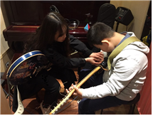
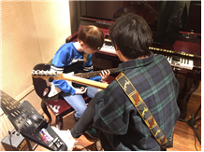
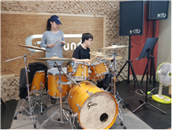
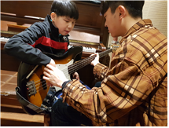
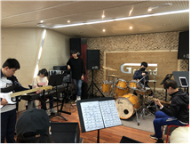
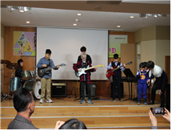
2019 학습지원센터 베스트 사업
청소년 그룹음악활동
개별 욕구 반영한 음악교육
(베이스, 드럼, 건반 등)
→ 취미·특기 적성 개발
→ 합주, 대중문화 향유 기회
사회성, 공감력 향상
→ 발표를 통한 자신감 향상
Notes:
베스트(3): 밴드, 몽땅 인식개선, 멘토링 가족 장애 수용, 맹학교로 전학 2건

Slide 61
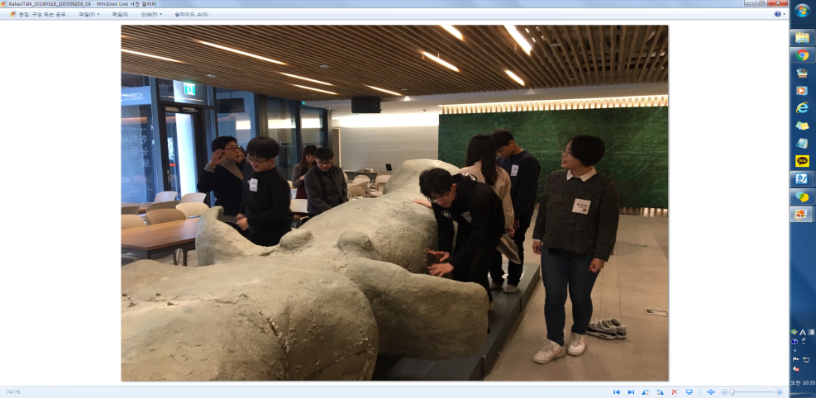
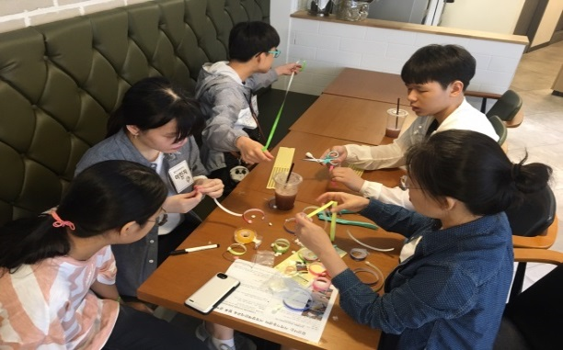
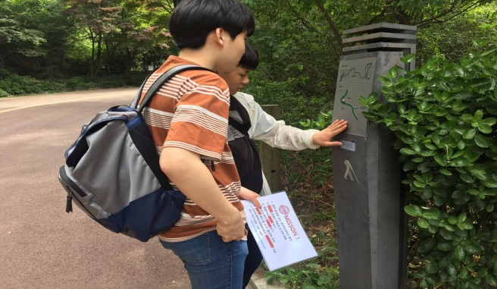
2019 학습지원센터 베스트 사업
2. 청소년 자기주도
“몽땅플레이”
통합/맹학교/정안학생,
시각장애인 멘토
→ 다양한 주체 통합 활동
체험/인식개선/봉사
→ 사회 기여 활동
→ 효능감, 공동체 의식 함양
Notes:
베스트(3): 밴드, 몽땅 인식개선, 멘토링 가족 장애 수용, 맹학교로 전학 2건

Slide 62
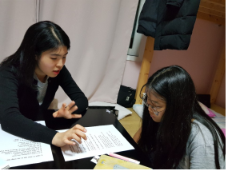
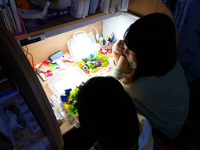
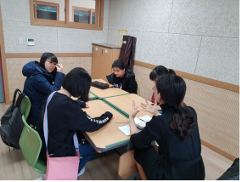
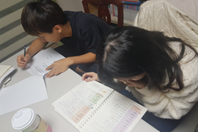
2019 학습지원센터 베스트 사업
3. 학업 및 정서지원
“두런두런 멘토링”
정서·학업 지원
→ 양질의 자원봉사자 운영
시각장애인 학생 이해
활동 오리엔테이션
수업일지 피드백
소외된 시각장애 학생을 위한 ‘찾아가는서비스’
→ 통합교육 경제지원대상자
맹학교내 기숙 학생
→ 서비스 확대 요구 높음
Notes:
베스트(3): 밴드, 몽땅 인식개선, 멘토링 가족 장애 수용, 맹학교로 전학 2건

Slide 63
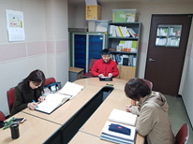
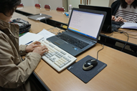
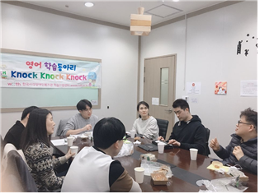
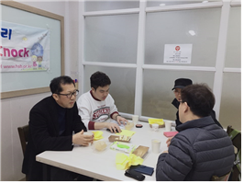
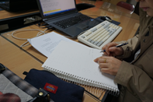
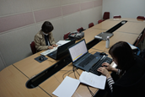
가장 기억에 남는 사례
가장 어려웠던 사례
일본어자원봉사자의
“점역·교정사” 2급 자격증 획득!
영어학습동아리 폐지
2018년 한글/일본어 점자 교육 수료
2019년 한글 점역교정시험대비반 수료
→ 일본어개별화교육 강사 참여 예정
욕구를 반영하여 19년도 사업 지속 운영했으나 참석률이 감소됨.
참여자의 만족도 높았으나, 소수의 참여 인원과 직원 업무 부담으로 프로그램 폐지 결정

Slide 64
평생교육팀 사업 결과

Slide 65
2019년 중점추진사항 운영결과보고
2019년 중점추진방향
2019년 추진결과
지역사회와 함께하는
프로그램 개발
찾아가는 인문교양 교실 (강동지회 연계)운영
문화공연(서울시향, 우리동네 음악회) 운영
건강교실(강동구 보건소 연계) 운영
뷰티아카데미(아모레퍼시픽 강동 특약점 연계) 운영
이용자 참여형 프로그램 확대 운영
한시복 평생교육 발표 마당 운영
강동선사문화축제 ‘빛소리 사물놀이 동호회’ 참여

Slide 66
2019년 중점추진사항 운영결과보고
2019년 중점추진방향
2019년 추진결과
외부 우수공모사업
적극 참여
문화공연(서울시립교향악단 지원사업)
원예교실(한국수출입은행 지원사업)
투게더 하모니카 교실(한국장애인복지관협회 지원사업)
건강교실(강동구 보건소 지원사업)
국악교실 (한국장애인복지관협회 지원사업)
행빚도예교실(강동송파교육지원청 지원사업)
뷰티아카데미(강동구청 평생학습 프로그램 지원사업)
문화대학 야회현장학습 ‘장애인 숲치유’ 활동
(서부공원 녹지사업소 지원사업)

Slide 67
2019년 베스트 운영 단위사업
한시복 평생교육 발표마당
1
이용자 참여형 프로그램 확대, 홍보효과
문화공연 ‘우리동네 음악회’
2
이용자 및 지역주민 함께 참여 확대
동화구연 교실
3
고덕유치원 발표회 성과 및 자격증 취득

